Slide 1
EJECUCIÓN ACUMULADA DE GASTOS PRESUPUESTARIOS AL MES DE JUNIO DE 2018 PARTIDA 15: MINISTERIO DEL TRABAJO Y PREVISIÓN SOCIAL
Valparaíso, agosto de 2018

Slide 2
EJECUCIÓN ACUMULADA DE GASTOS A JUNIO DE 2018 PARTIDA 15 MINISTERIO DE TRABAJO Y PREVISIÓN SOCIAL
Principales hallazgos
La ejecución acumulada al mes de junio de 2018 de la Partida 15 Ministerio del Trabajo y Previsión Social, fue de $3.810.259 millones, equivalentes a un 50% del Presupuesto Vigente.
En comparación con el mes de Junio de 2016, la ejecución presupuestaria no presenta diferencias significativas.
En el Servicio de la Deuda, con un aumento de recursos de $3.345 millones, dispuso de un gasto de $6.203 millones, que equivalen a una ejecución presupuestaria de un 121%, que principalmente se destinaron a la deuda flotante.
En el Pilar Solidario de la Reforma Previsional, la PBS de Vejez presentó una ejecución de un 54%, con un total de recursos desembolsados de $278.406 millones, y la PBS de Invalidez alcanzó un gasto de $116.552 millones (49% de ejecución).
Programas de Empleo: el PROEMPLEO, con recursos adicionales por $36.625 millones, destinados en gran parte, al Programa de Inversión en la Comunidad, alcanzó un 75% de ejecución presupuestaria sobre los recursos vigentes al mes de junio (con un gasto de $39.306 millones); el Subsidio al Empleo (Ley N° 20.338) presentó un gasto total de $9.015 millones, que significó un avance presupuestario de un 12%; y el Subsidio al Empleo de la Mujer (Ley N° 20.595) alcanzó un gasto total de $12.134 millones, que se traduce en una ejecución de un 16%.

Slide 3
EJECUCIÓN ACUMULADA DE GASTOS A JUNIO DE 2018 PARTIDA 15 MINISTERIO DE TRABAJO Y PREVISIÓN SOCIAL
Principales hallazgos
En la Subsecretaría de Previsión Social, el Fondo para la Educación Previsional, en las transferencias al sector privado ejecutó un 43%, con un total gastado de $669 millones. Respecto a los recursos transferidos a otras entidades públicas, no presentó ejecución.
En el Servicio Nacional de Capacitación y Empleo, el Programa Más Capaz desembolsó recursos por $14.447 millones (42% de ejecución presupuestaria).
En la Subsecretaría del Trabajo, los programas Diálogo Social, con recursos aprobados por $417 millones, presentó una ejecución presupuestaria de un 7%. El Fondo de Formación Sindical y Relaciones Laborales Colaborativas, con un presupuesto de $1.049 millones, no ejecutó recursos.

Slide 4
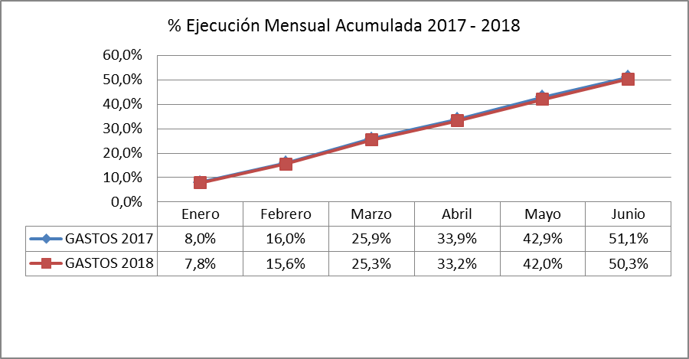
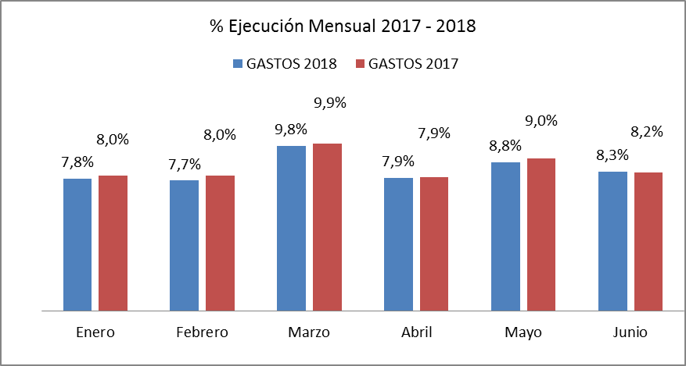
COMPORTAMIENTO DE LA EJECUCIÓN ACUMULADA DE GASTOS A JUNIO DE 2018 PARTIDA 15 MINISTERIO DEL TRABAJO Y PREVISIÓN SOCIAL

Slide 5
EJECUCIÓN ACUMULADA DE GASTOS A JUNIO DE 2018 PARTIDA 15 MINISTERIO DE TRABAJO Y PREVISIÓN SOCIAL
en miles de pesos de 2018

Slide 6
EJECUCIÓN ACUMULADA DE GASTOS A JUNIO DE 2018 PARTIDA 15 RESUMEN POR CAPÍTULOS
en miles de pesos de 2018
Fuente: Elaboración propia en base a informes de ejecución presupuestaria mensual de DIPRES

Slide 7
EJECUCIÓN ACUMULADA DE GASTOS A JUNIO DE 2018 PARTIDA 15. CAPÍTULO 01. PROGRAMA 01: SUBSECRETARÍA DEL TRABAJO
en miles de pesos de 2018

Slide 8
EJECUCIÓN ACUMULADA DE GASTOS A JUNIO DE 2018 PARTIDA 15. CAPÍTULO 01. PROGRAMA 03: PROEMPLEO
en miles de pesos de 2018

Slide 9
EJECUCIÓN ACUMULADA DE GASTOS A JUNIO DE 2018 PARTIDA 15. CAPÍTULO 02. PROGRAMA 01: DIRECCIÓN DEL TRABAJO
en miles de pesos de 2018

Slide 10
EJECUCIÓN ACUMULADA DE GASTOS A JUNIO DE 2018 PARTIDA 15. CAPÍTULO 03. PROGRAMA 01: SUBSECRETARÍA DE PREVISIÓN SOCIAL
en miles de pesos de 2018

Slide 11
EJECUCIÓN ACUMULADA DE GASTOS A JUNIO DE 2018 PARTIDA 15. CAPÍTULO 04. PROGRAMA 01: DIRECCIÓN DE CRÉDITO PRENDARIO
en miles de pesos de 2018

Slide 12
EJECUCIÓN ACUMULADA DE GASTOS A JUNIO DE 2018 PARTIDA 15. CAPÍTULO 05. PROGRAMA 01: SERVICIO NACIONAL DE CPACITACIÓN Y EMPLEO
en miles de pesos de 2018

Slide 13
EJECUCIÓN ACUMULADA DE GASTOS A JUNIO DE 2018 PARTIDA 15. CAPÍTULO 06. PROGRAMA 01: SUPERINTENDENCIA DE SEGURIDAD SOCIAL
en miles de pesos de 2018

Slide 14
EJECUCIÓN ACUMULADA DE GASTOS A JUNIO DE 2018 PARTIDA 15. CAPÍTULO 07. PROGRAMA 01: SUPERINTENDENCIA DE PENSIONES
en miles de pesos de 2018

Slide 15
EJECUCIÓN ACUMULADA DE GASTOS A JUNIO DE 2018 PARTIDA 15. CAPÍTULO 09. PROGRAMA 01: INSTITUTO DE PREVISIÓN SOCIAL
en miles de pesos de 2018 1 de 2

Slide 16
EJECUCIÓN ACUMULADA DE GASTOS A JUNIO DE 2018 PARTIDA 15. CAPÍTULO 09. PROGRAMA 01: INSTITUTO DE PREVISIÓN SOCIAL
en miles de pesos de 2018 2 de 2

Slide 17
EJECUCIÓN ACUMULADA DE GASTOS A JUNIO DE 2018 PARTIDA 15. CAPÍTULO 10. PROGRAMA 01: INSTITUTO DE SEGURIDAD LABORAL
en miles de pesos de 2018

Slide 18
EJECUCIÓN ACUMULADA DE GASTOS A JUNIO DE 2018 PARTIDA 15. CAPÍTULO 13. PROGRAMA 01: CAJA DE PREVISIÓN DE LA DEFENSA NACIONAL
en miles de pesos de 2018 1 de 2

Slide 19
EJECUCIÓN ACUMULADA DE GASTOS A JUNIO DE 2018 PARTIDA 15. CAPÍTULO 13. PROGRAMA 01: CAJA DE PREVISIÓN DE LA DEFENSA NACIONAL
en miles de pesos de 2018 2 de 2

Slide 20
EJECUCIÓN ACUMULADA DE GASTOS A JUNIO DE 2018 PARTIDA 15. CAPÍTULO 13. PROGRAMA 02: FONDO DE MEDICINA CURATIVA
en miles de pesos de 2018

Slide 21
EJECUCIÓN ACUMULADA DE GASTOS A JUNIO DE 2018 PARTIDA 15. CAPÍTULO 14. PROGRAMA 01: DIRECCIÓN DE PREVISIÓN DE CARABINEROS DE CHILE
en miles de pesos de 2018 1 de 2

Slide 22
EJECUCIÓN ACUMULADA DE GASTOS A JUNIO DE 2018 PARTIDA 15. CAPÍTULO 14. PROGRAMA 01: DIRECCIÓN DE PREVISIÓN DE CARABINEROS DE CHILE
en miles de pesos de 2018 2 de 2

